Slide 1
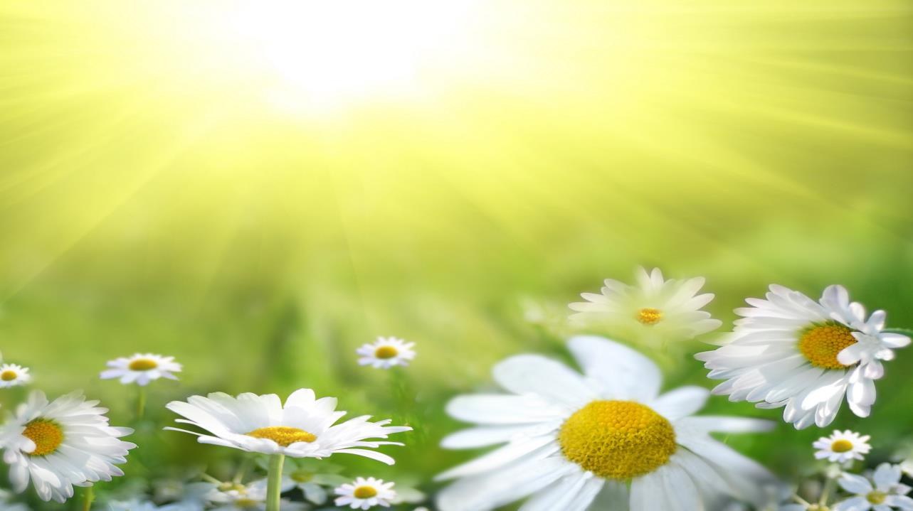
МАДОУ «Детский сад №161 комбинированного вида» Приволжского района г.Казани
Комплекс утренней гимнастики в старшей группе
Подготовила: инструктор по физической культуре Сибгатуллина А.Н.(I кв.категория)

Slide 2


Какой должна быть утренняя гимнастика
Регулярной, систематической. Оздоровительный эффект достигается с помощью систематического выполнения.
Умеренной. Все упражнения желательно выполнять в умеренном темпе во избежание переутомления ребенка.
Доступной. Упражнения должны быть знакомыми.
Разнообразной для поддержки интереса ребенка.

Slide 3

«Поклонись головой»
Исходное положение - ноги вместе, руки на поясе
1 - наклон головы вперед
2 - исходное положение
3 - наклон назад
4 - исходное положение

Slide 4
«Зонтик»
Исходное положение - ноги на ширине плеч, руки на поясе
1-3 – наклон вправо, левая рука вверх ладонью вниз; наклон влево, правая рука вверх ладонью вниз
2-4 – исходное положение

Slide 5
«Рывки руками»
Исходное положение - ноги на ширине плеч, руки перед грудью, согнуты в локтях
1 - рывок руками перед грудью
2 - поворот вправо, прямые руки развести в стороны, то же влево
3 - исходное положение

Slide 6
«Повороты»
Исходное положение - ноги на ширине плеч, руки на поясе
1 - поворот вправо, правую руку за спину, левую – на правое плечо
2 - исходное положение
3 - то же в левую сторону

Slide 7
«Наклоны – скручивания»
Исходное положение - ноги на ширине плеч, руки на поясе
1 - наклон вправо, левая рука над головой тянется вправо, правая – за спиной тянется влево
2 - исходное положение
3 - то же в левую сторону

Slide 8
«Стойкий оловянный солдатик»
Исходное положение - стоя на коленях, руки прижаты к туловищу.
1- отклониться назад, задержаться
2- исходное положение

Slide 9
Упражнение на дыхание «Качели»
Вдох и выдох – через нос.
Взрослый произносит рифмовку:
Качели вверх (вдох),
Качели вниз (выдох),
Крепче ты, дружок, держись.
Использованы материалы с сайта nsportal.ru

Slide 10

СПАСИБО ЗА ВНИМАНИЕ!

